Slide 1
«1С-Битрикс: Управление сайтом»:
платформа для интернет-магазина
Ришат Юнусов,
Руководитель коммерческого отдела
Интернет-компания «Симай», г. Уфа

Slide 2
Сайт - это часть бизнеса
Управляйте сайтом
быстро, просто и эффективно!
Безопасность Управление Коммуникации Web 2.0 Мобильность CMS Интернет-магазин Социальная сеть Многосайтовость CRM Производительность Поиск Веб-кластер Интеграция с 1С

Slide 3
Знакомо?
Интернет-магазин… это сложные технологии, программирование, непонятные термины…
У меня нет времени в этом разбираться!

Slide 4
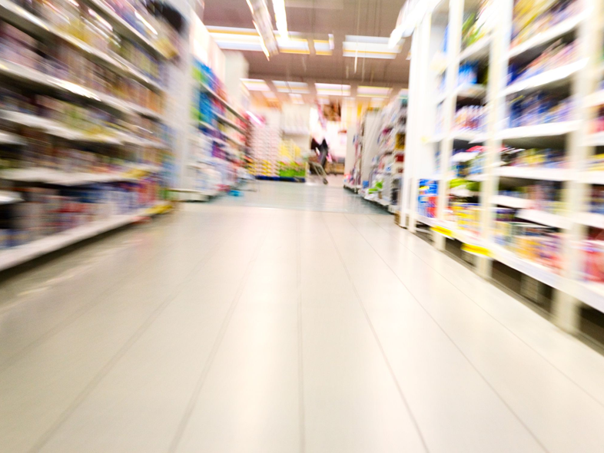
Каким клиенты увидят ваш интернет-магазин?

Slide 5
Спец.предложения и акции
Быстрый поиск в каталоге

Slide 6
Разделы каталога и категории товаров
Хиты и новинки

Slide 8
Поиск товара по фразам

Slide 9
«Вы смотрели»

Slide 10
Карточка товара

Slide 11
Рекомендуемые аксессуары

Slide 12
Сравнение товаров

Slide 13
Клиент быстро найдет нужный ему товар в вашем интернет-магазине.

Slide 14
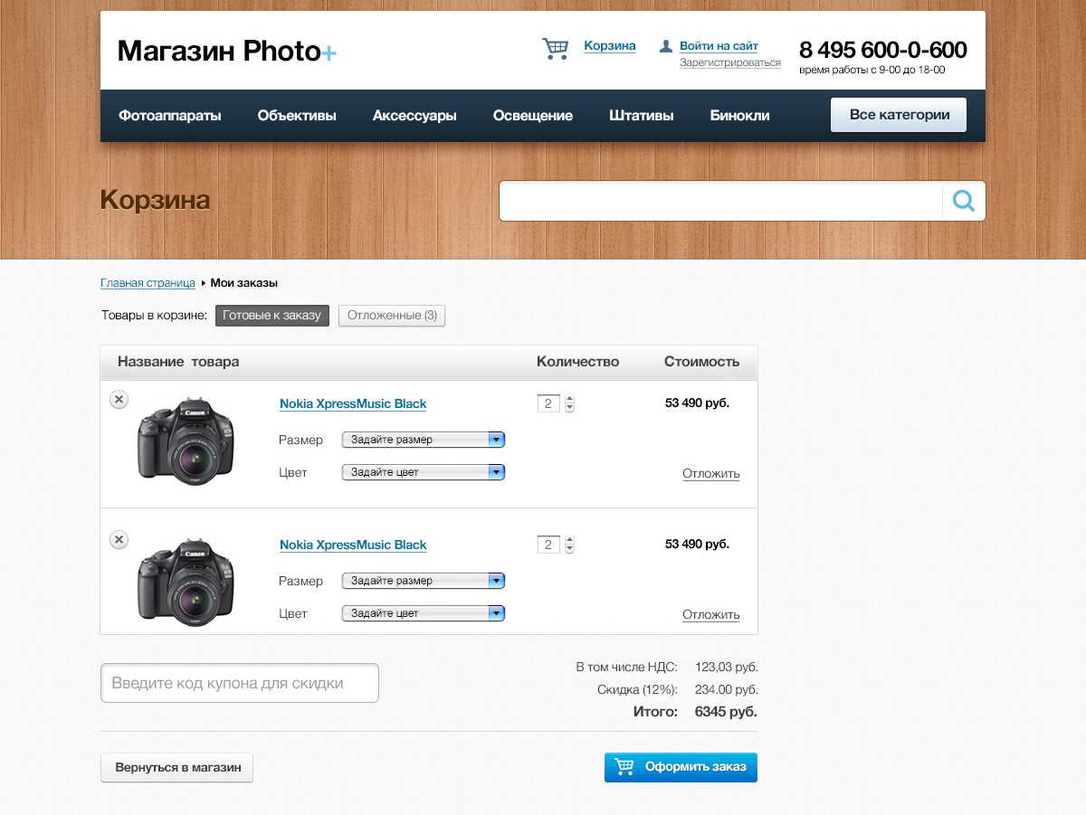
Корзина

Slide 15
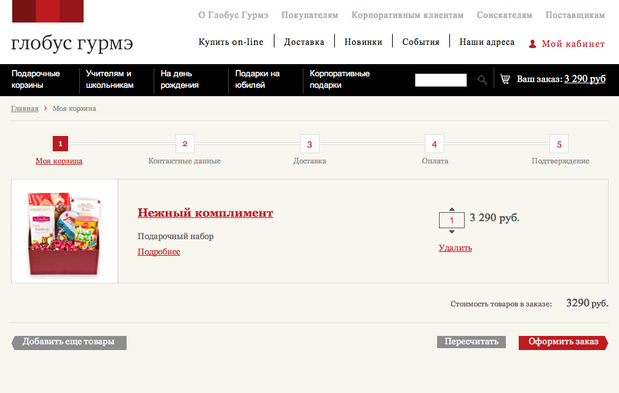
Оформление заказа
Корзина
Быстрая регистрация
Автоматический расчет стоимости по региону
Два варианта: для физических и юр.лиц
Выбор способов оплаты
Удобный процесс оформления заказа убедит клиента купить именно в вашем магазине и вернуться.

Slide 16
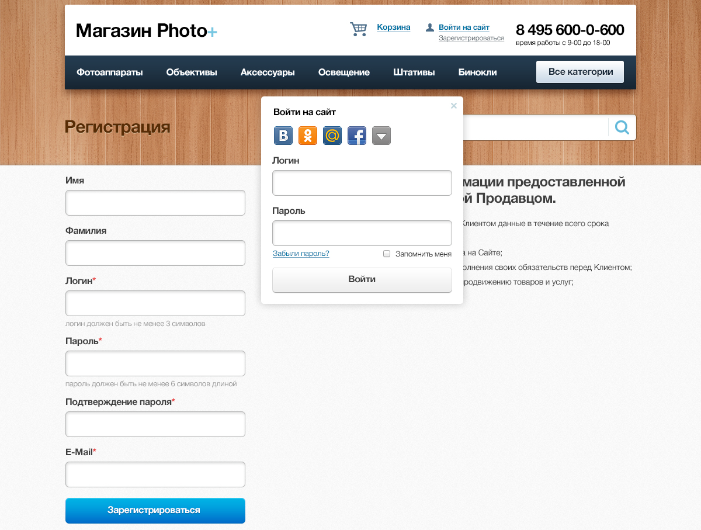
Авторизация
на сайте

Slide 17
Личный кабинет
Личный профайл
Список заказов со статусами
Отмена и повтор заказов
Уведомление об изменении статуса
Адреса для доставки
Виртуальный счет
Удобный интерфейс для работы убедит клиента вернуться к вам.

Slide 18
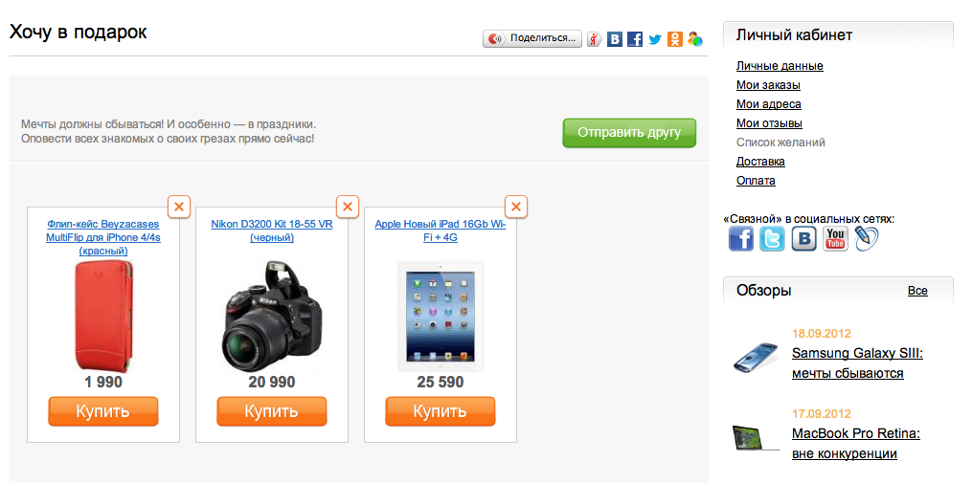
Пример личного кабинета
В личном кабинете в магазине svyaznoy.ru есть «список желаний», который можно отправить другу. Мечты, ведь, должны сбываться ☺

Slide 19
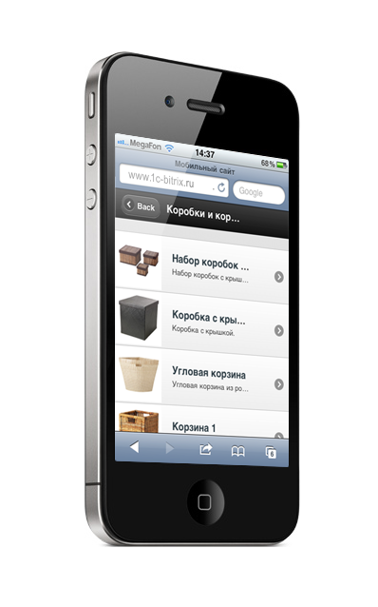
Мобильный магазин
Ваши клиенты смогут выбрать товары в каталоге и оформить заказ со своих мобильных устройств.
Работает на iPhone, iPad, Android и BlackBerry.

Slide 20
Как вы будете работать с интернет-магазином?

Slide 22
Интеграция с «1С»
«1С:Предприятие 8.2» и «1С-Битрикс: Управление сайтом» редакции «Малый бизнес», «Бизнес» и «Бизнес веб-кластер» полностью интегрированы на уровне обмена данными.
Решаемые бизнес-задачи:
I. Обмен данными по товарам:
прайс-листа
каталога товаров
цен (розничных, оптовых, дилерских)
остатков на складе
II. Прием и обработка заказов
Поддерживаются различные бизнес-модели.
Подключите магазин к «1С» и обновляйте данные автоматически.

Slide 23
Выбор платежных систем
Наличный расчет
Квитанция сбербанка
Безналичный расчет
Электронные деньги
Банковские карточки
В «1С-Битрикс» уже встроены популярные платежные системы. Вам остается только выбрать и подключить нужные.

Slide 24
Выбор службы доставки
В продукте реализованы автоматические обработчики служб доставки с поддержкой ряда действующих в России служб (UPS, СПСР, Почта России).
Стоимость доставки рассчитывается автоматически по установленному этими службами тарифному плану.
Расчет стоимости доставки выполняется автоматически.

Slide 25
Интерфейс
«Эрмитаж» - это интерфейс, который позволяет легко и просто управлять сайтом:
упрощает освоение системы управления сайтом
снижает долю ошибочных действий пользователей и затраты на их обучение
экономит время при внесении любых изменений на сайт
Понятное управление магазином сократит время на обучение ваших менеджеров и дальнейшую работу

Slide 26
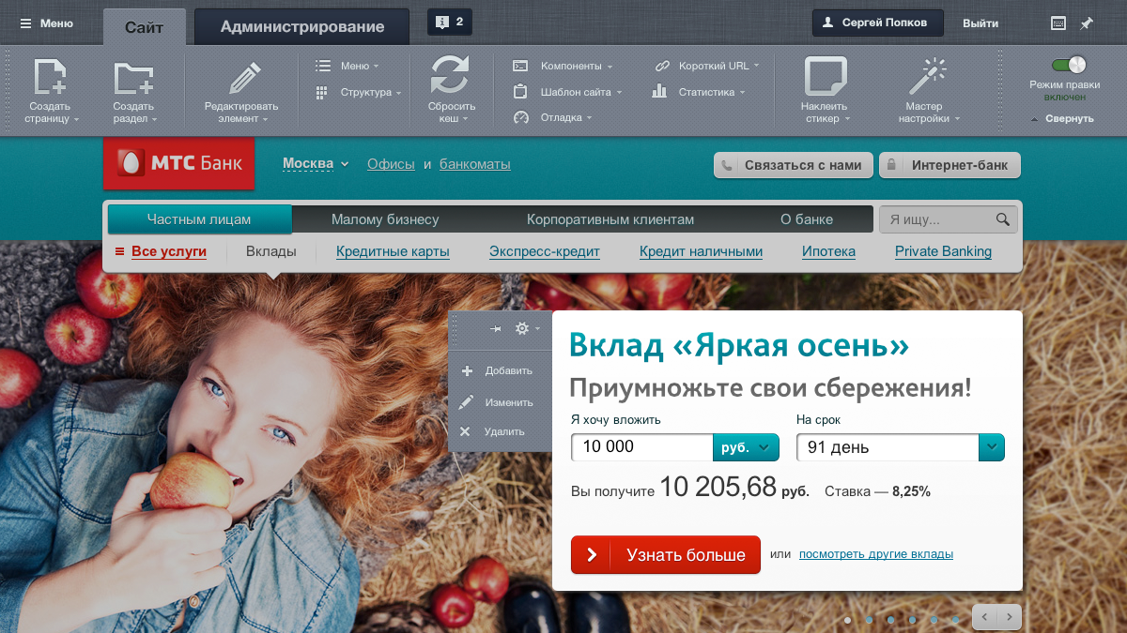

Slide 27
В административной части - вся информация о действиях ваших клиентов на сайте.

Slide 28
Заказы клиента

Slide 30
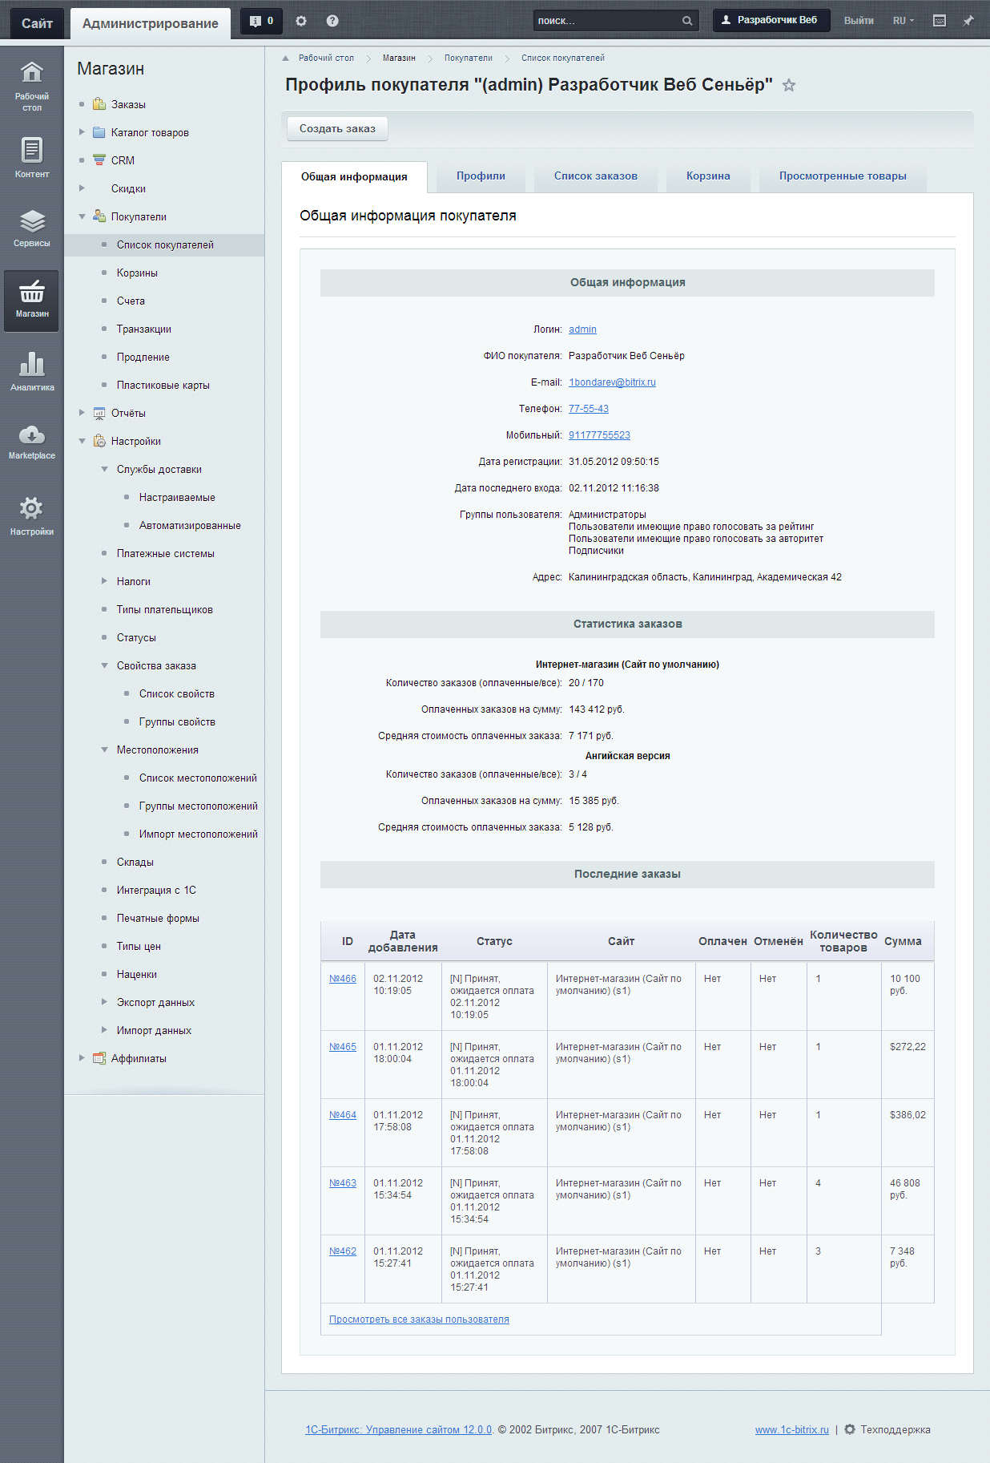
Профиль клиента

Slide 31
Последние заказы

Slide 32
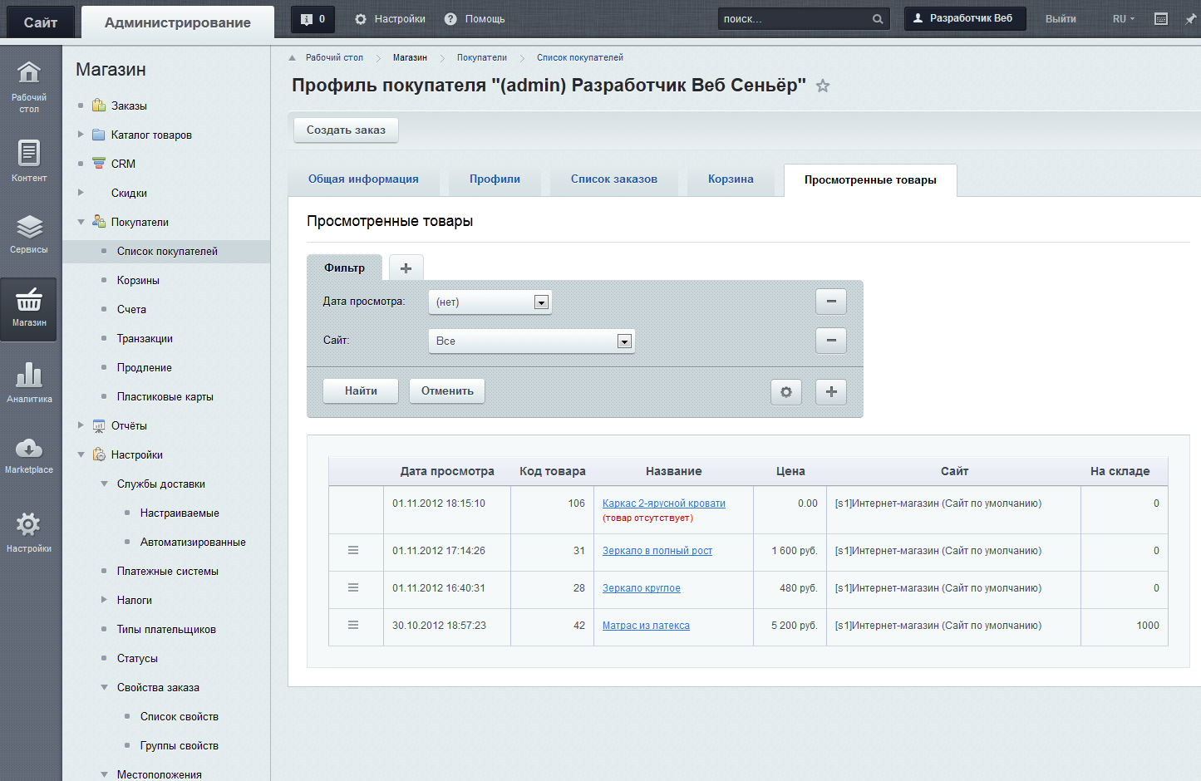
Какие товары просматривал

Slide 33
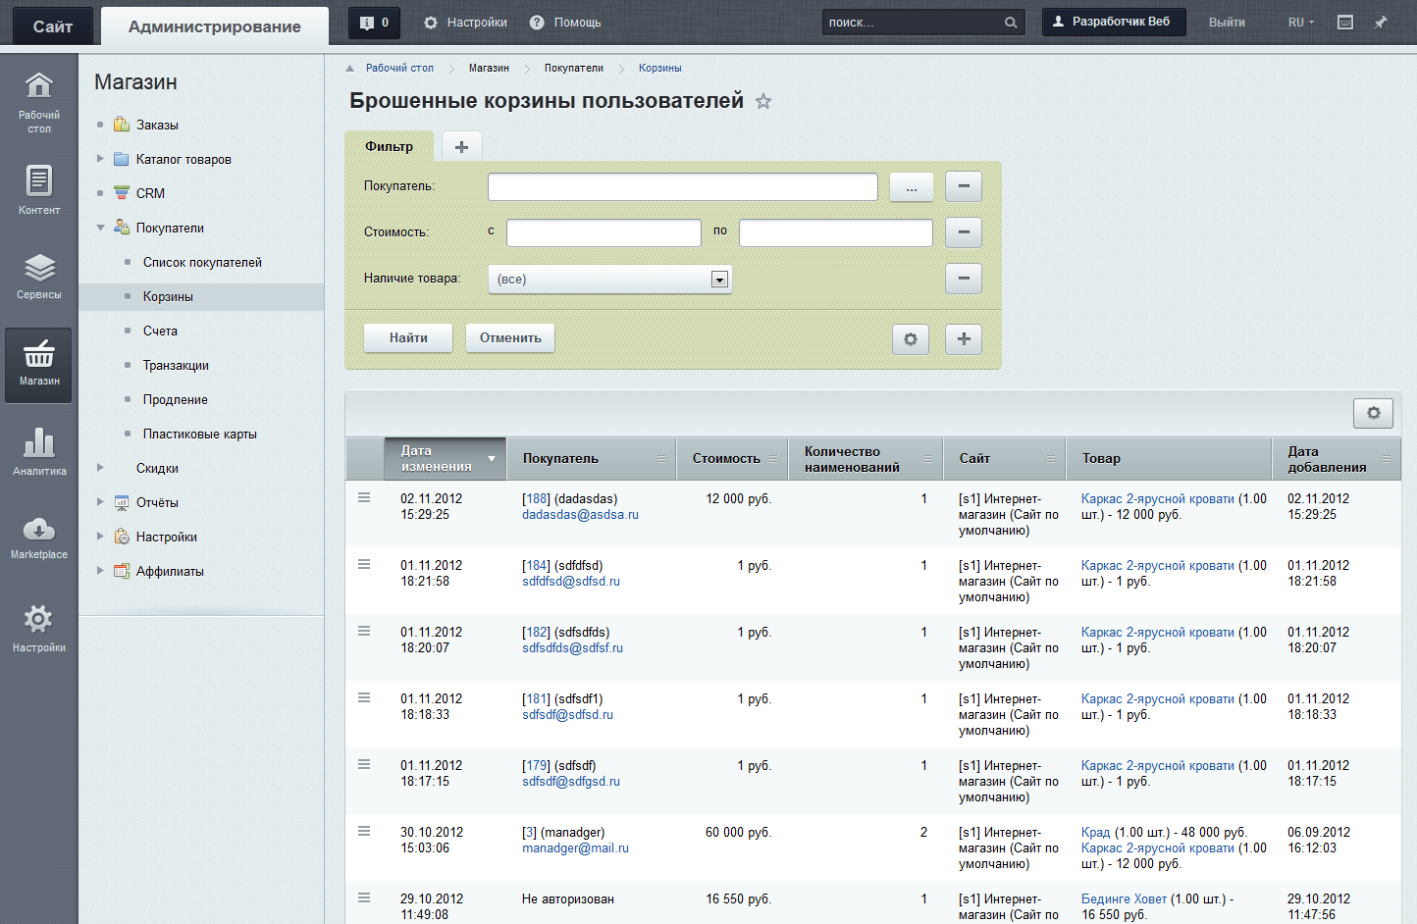
«Брошенные корзины»

Slide 34
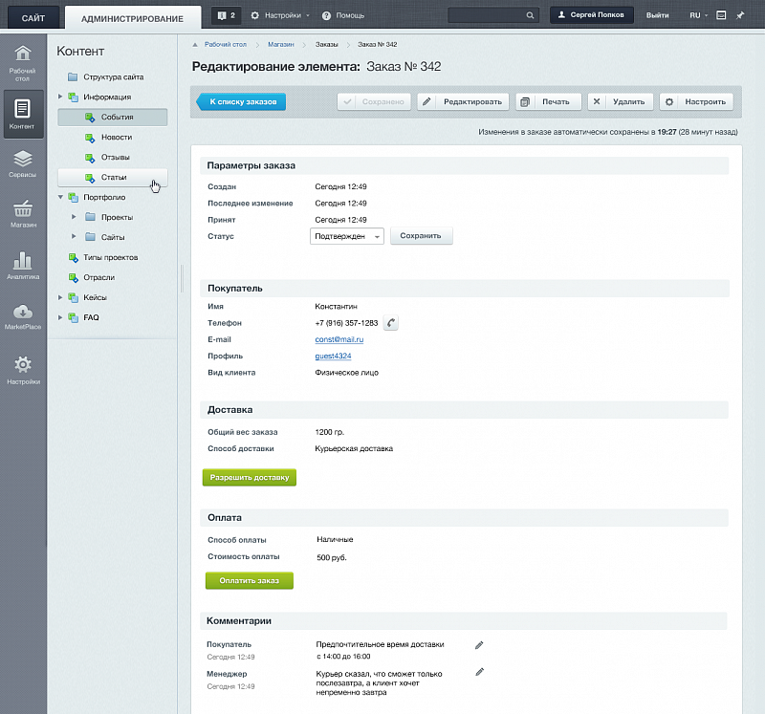
Обработка заказов
Список заказов
Управление статусами
Уведомления
Автоматическая смена статуса
Управлять заказами – понятно и удобно

Slide 35
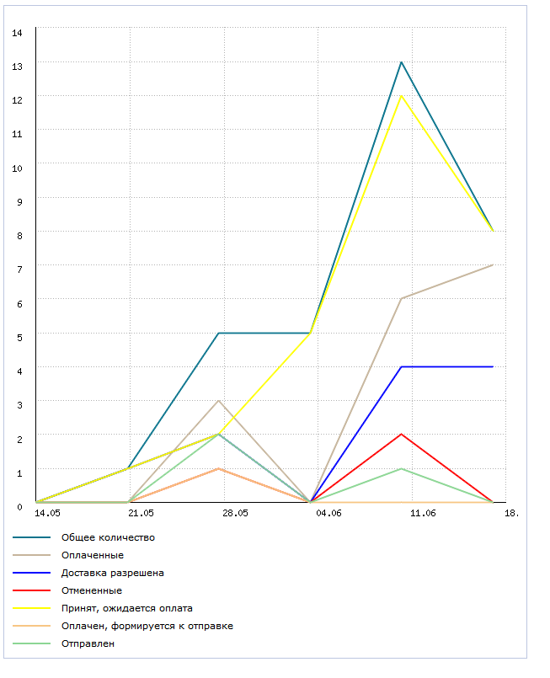
Статистика по заказам
отчет по сумме заказов;
количество и соотношение оплаченных, отмененных заказов;
динамика количества заказов;
динамика по сумме заказов;
наиболее продаваемые товары;
наиболее прибыльные товары.
Следите за эффективностью работы магазина

Slide 36
Управление скидками
Новый интерфейс
Расширенные возможности по настройке действия скидки
Например, скидка действует на все телевизоры стоимостью выше 100 тыс.руб. красного цвета Samsung и LG.
Гибкий сценарий взаимодействия скидок между собой
Применение разных скидок, которые действуют в один период, определяется на основе приоритетов.

Slide 37
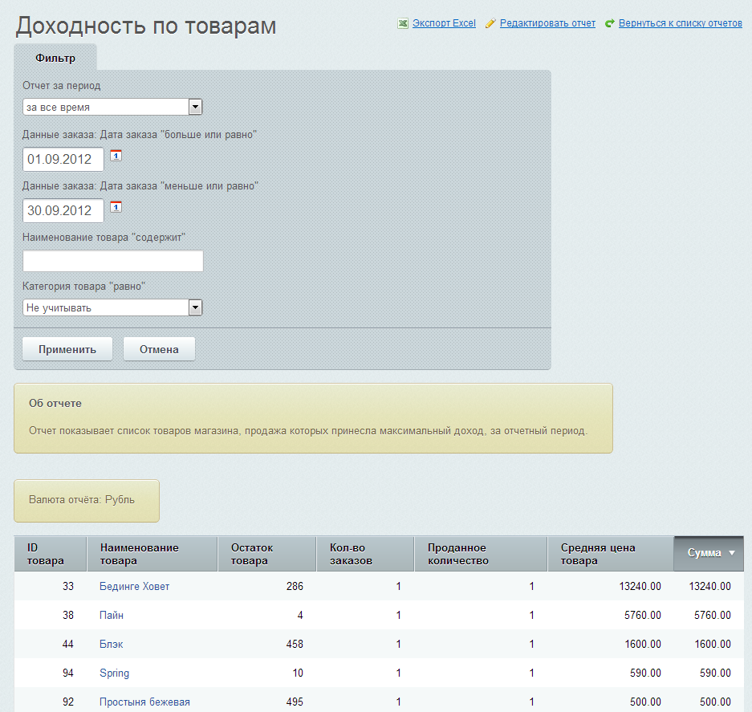
Конструктор отчетов
Отчеты по продажам
Лучшие клиенты
Новые клиенты
Доходность по товарам
Самые просматриваемые товары
Остатки товара
Самые ожидаемые товары
Брошенные корзины

Slide 38
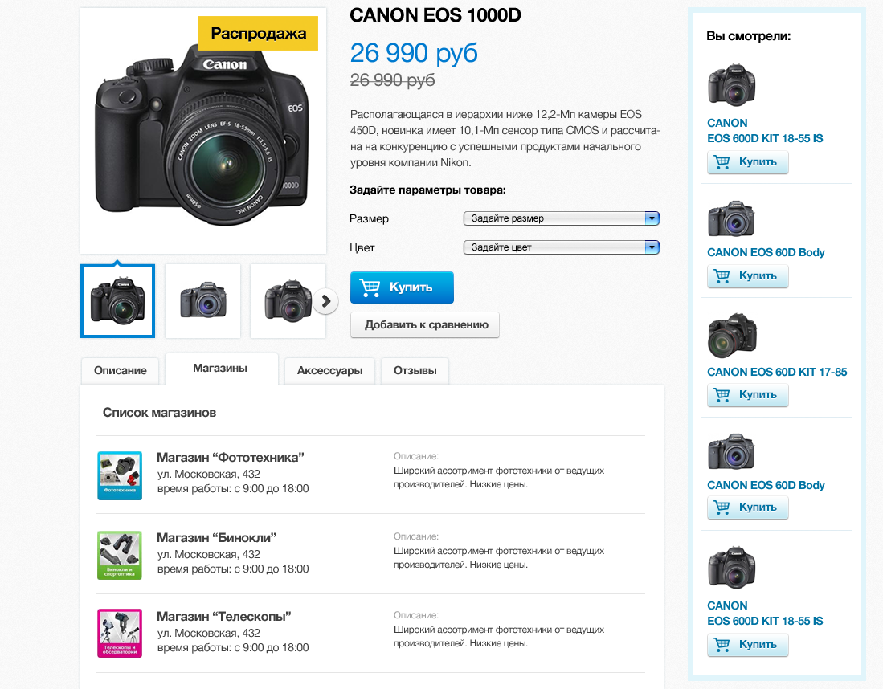
Многоскладовость
В интернет-магазине можно создать несколько складов и задать количество товаров в каждом
В каталоге клиент увидит, сколько товаров на складе в конкретном магазине
Синхронизация с «1С»

Slide 39
CRM в каждом
интернет-магазине!

Slide 40
Подключение за 2 минуты
www.bitrix24.ru
CRM бесплатно
на 12 человек
1 интернет-магазин

Slide 41
Возможности CRM в интернет-магазине
загрузка данных о заказах в CRM
регулярный двунаправленный обмен данными между интернет-магазином и CRM
обработка заказов прямо в CRM
объединение в CRM заказов из разных интернет-магазинов
бизнес-процесс для автоматического распределения «лидов» между менеджерами (например, в зависимости от суммы контракта)
«воронка» для оценки эффективности продаж
и многое другое
CRM

Slide 42
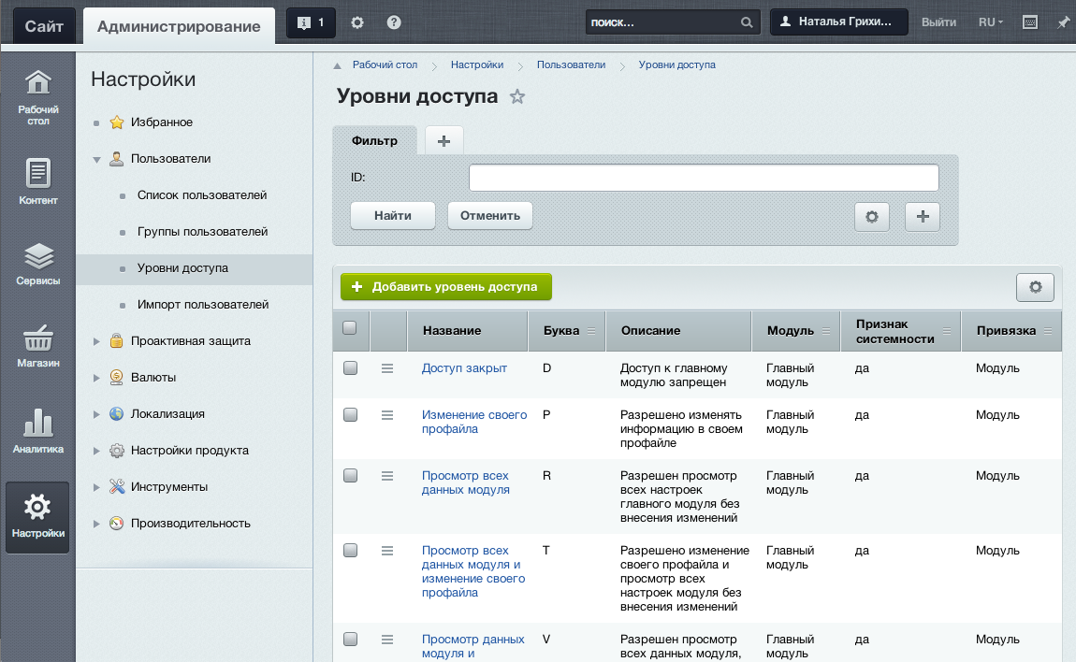
Права доступа
Распределение функциональных обязанностей и прав доступа по группам:
права к дилерским ценам (и другим)
права на управление товарами
права на интеграцию с 1С
права на обработку заказов
права на работу с контентом и т.д..
Вы быстро распределите права доступа к управлению магазином между вашими менеджерами

Slide 43
Облака
«Облачный бэкап»
Ускорение сайта (интеграция CDN)
Поддержка «облаков» (Google Storage, Amazon S3, Windows Azure Storage от Microsoft, OpenStack и других)
Сократите расходы на хостинг, храните данные в «облаках».

Slide 44
Экспорт данных
Автоматический экспорт каталога товаров в:
Яндекс.Маркет
Rambler.Покупки
Google
Выходите на новую аудиторию

Slide 45
Веб-приложения для магазинов
marketplace.1c-bitrix.ru
В каталоге «1C-Битрикс: Маркетплейс» - более 800 веб-приложений для сайтов на платформе «1C-Битрикс». Веб-приложения разработаны партнерами компании «1С-Битрикс».
Предложите клиентам новые возможности и сервисы в вашем интернет-магазине.

Slide 46
Производительность проекта
Производительность проекта зависит от трех составляющих:
Конфигурация сервера или настройки хостинга и его общая производительность
Настройки платформы, которые влияют на производительность (автокеширование, html-кеш, параметры поиска)
Качество разработки, интеграции с платформой, которая выполняется веб-разработчиком

Slide 47
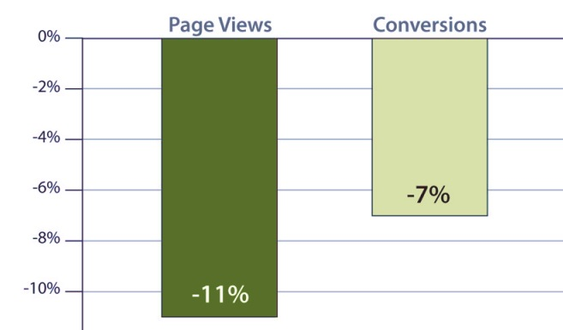
Почему важна производительность сайта?
Замедление загрузки страницы на 1 секунду снижает конверсию на 7%, а количество просмотров - на 11%.
Подробнее об интеграции с CDN
Отчет в PDF

Slide 49
Сертификаты
Результаты нагрузочного тестирования подтверждают, что «1С-Битрикс: Управление сайтом» стабильно работает в условиях сверхбольших нагрузок.
Ваш магазин будет стабильно работать при самой высокой нагрузке (например, в праздники).

Slide 50
Безопасность

Slide 51
Безопасность
В «1С-Битрикс» - комплекс «Проактивная защита»
Встроенный веб-антивирус
Платформа сертифицирована ФСТЭК
Выполнен внешний аудит безопасности
Ваш магазин и данные ваших клиентов – в безопасности.

Slide 52
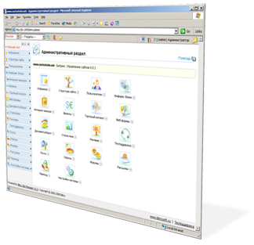
Комплекс «Проактивная защита»
Web Application Firewall (Проактивный фильтр защиты от атак)
Веб-антивирус
Аутентификация и система составных паролей
Технология защиты сессии пользователя
Активная реакция на вторжение
Контроль целостности системы
Защита от фишинга
Шифрование данных
Групповые политики безопасности
Защита при регистрации и авторизации
Журнал событий

Slide 53
Вы можете создать сеть интернет-магазинов с единой системой управления.

Slide 54
Цены
Стоимость лицензии (в бессрочное пользование)
включает 1 год бесплатных обновлений.
Первый сайт
1 990 руб. *
Старт
4 900 руб. 4 312 руб.
Стандарт
12 900 руб. 11 352 руб.
Эксперт
34 900 руб. 30 712 руб.
Малый бизнес
24 900 руб. 21 912 руб.
Бизнес
48 900 руб. 43 032 руб.
Веб-кластер
99 900 руб. 87 912 руб.
Бизнес веб-кластер
249 900 руб. 219 912 руб.
* Редакция «Первый сайт» продается только через партнерскую сеть.

Slide 55
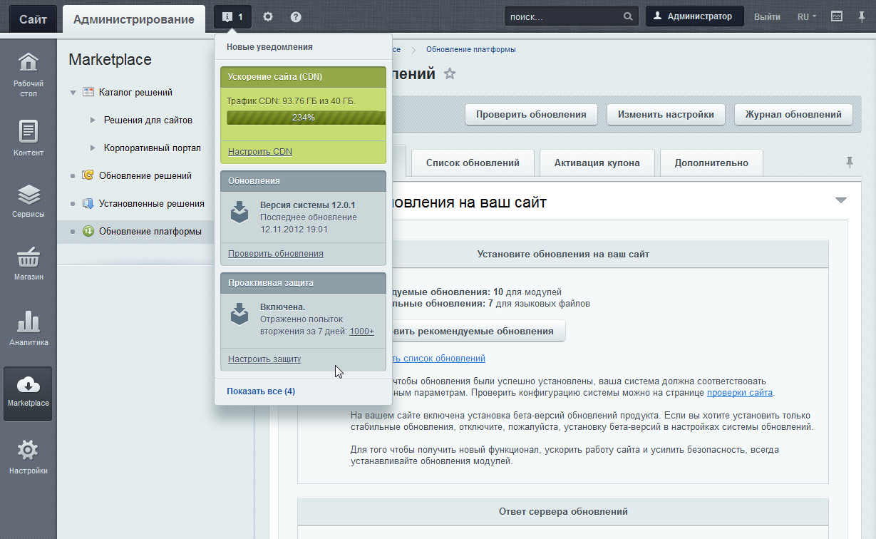
Система обновлений SiteUpdate
Уникальная технология SiteUpdate позволяет без дополнительных расходов скачивать обновления системы.

Slide 56
Протестируйте перед покупкой
Бесплатная пробная версия на 30 дней
Доступ к «виртуальной лаборатории» на 3 часа

Slide 57
Почему «1С-Битрикс»?
Готовый функционал
В платформе более 1000 готовых функциональных возможностей не только для интернет-магазина, но и для всего сайта. Не требуется разработка магазина с нуля.
Быстрый запуск
Установка занимает всего 4 часа. Мастер запуска помогает быстро все настроить.
Высокая производительность
Магазин выдерживает пиковые нагрузки.
Безопасность сайта
Сайт не взломают через «движок».
Свой каталог веб-приложений
Возможность быстро развивать сайт, предлагать клиентам новые возможности
Партнерская сеть
Легко сменить разработчика проекта

Slide 58
Думайте о бизнесе!
О технологиях подумали мы.
Спасибо за внимание!
Вопросы?
Вопросы можно так же адресовать на почтовый ящик
R1@simai.ru

